Slide 1
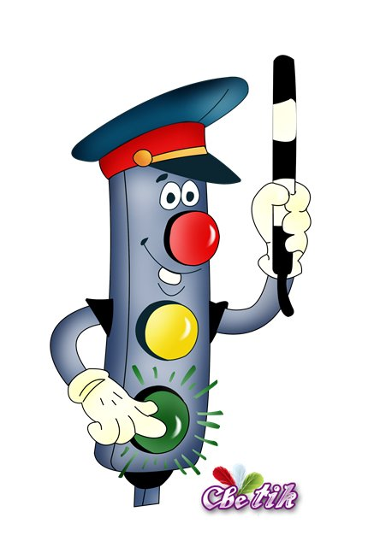
Создан кружок
«Юный пешеход»
В средней группе «Затейники» ведется кружок –
«Юный пешеход» по использованию театрализованной деятельности в обучении детей безопасному поведению на дорогах.
Данная проблема является актуальной для детей дошкольного возраста. В связи с увеличением количества автомашин и ростом интенсивности дорожного движения необходимо в каждом дошкольном учреждении предусмотреть комплекс самых разнообразных мероприятий по формированию у детей навыков правильного поведения на улицах. Знакомить с этими правилами, соблюдение которых является законом для каждого, надо начинать с раннего возраста, так как знания, полученные в детстве, наиболее прочны, а правила, усвоенные в эти годы, впоследствии становятся нормой поведения.

Slide 2
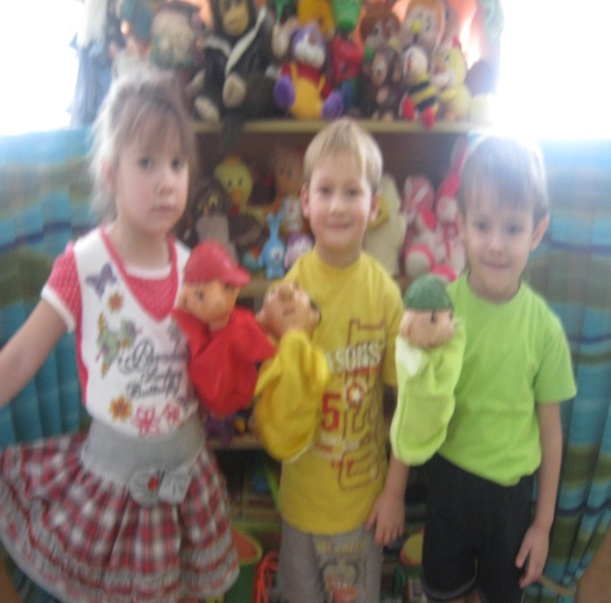
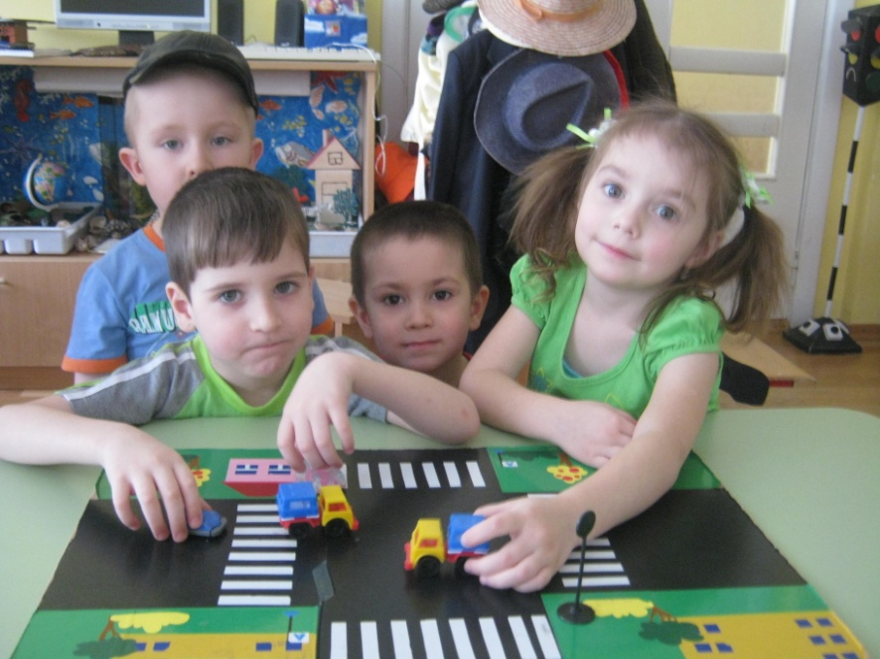
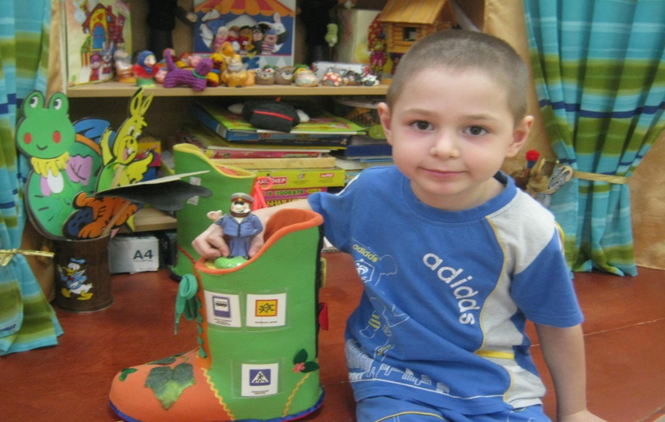
Играя учим правила
дорожного движения

Slide 3
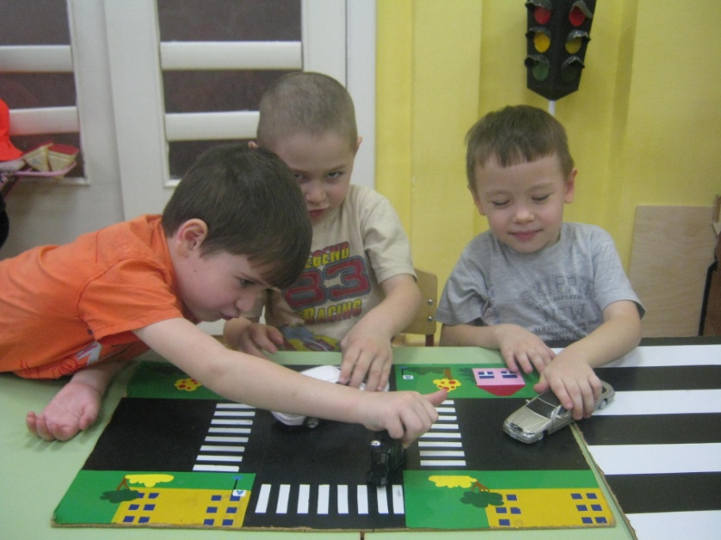
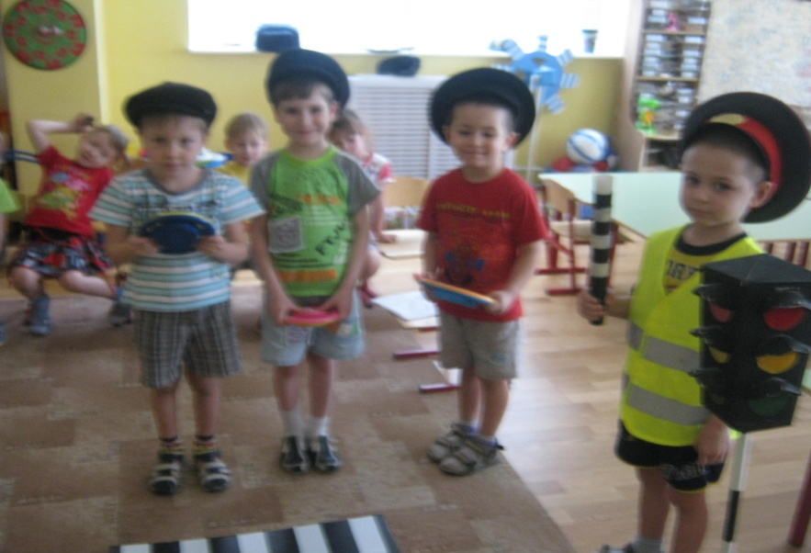
Как таблицу умноженья надо знать,
Постоянно на дорогах соблюдать
ПРАВИЛА ДВИЖЕНИЯ!

Slide 4
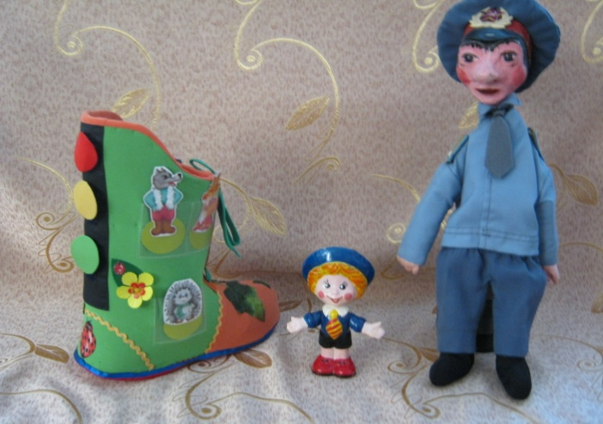
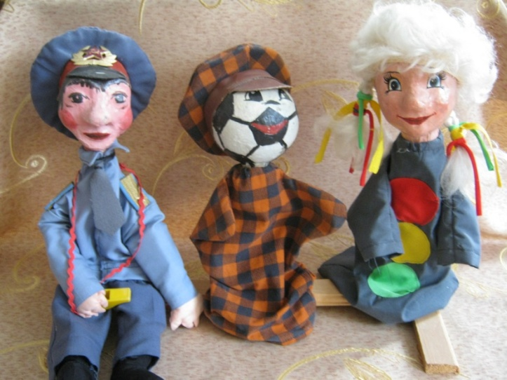
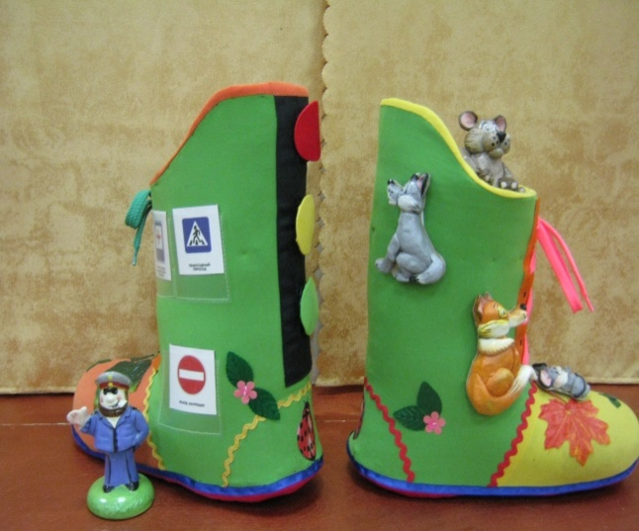
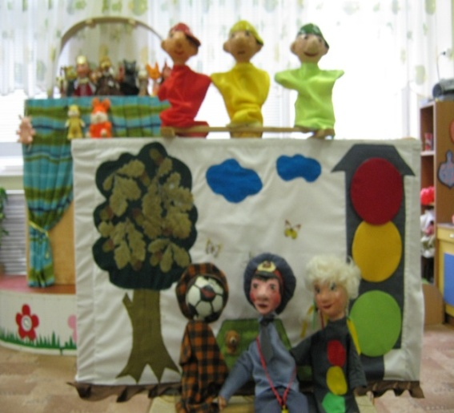
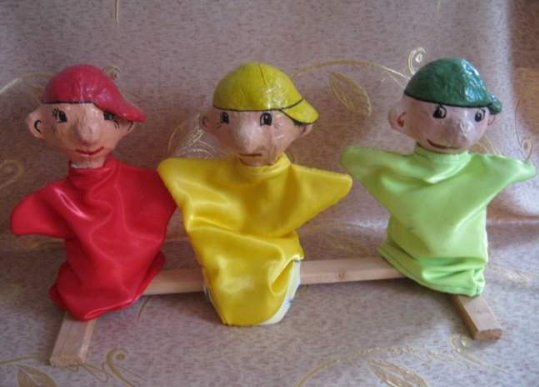
Использование элементов театрализованной деятельности вне занятий по обучению детей ПДД

